Slide 1
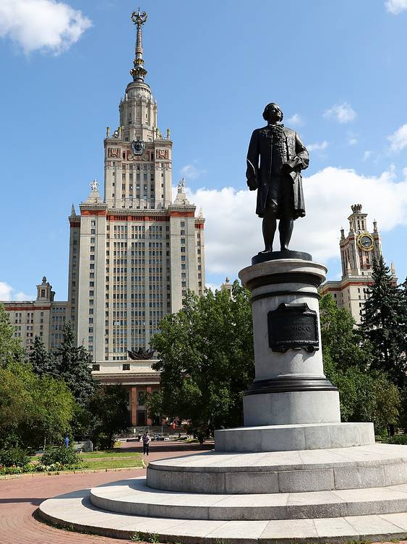
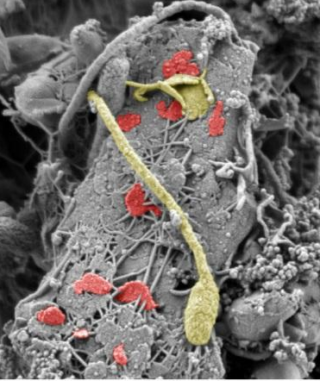
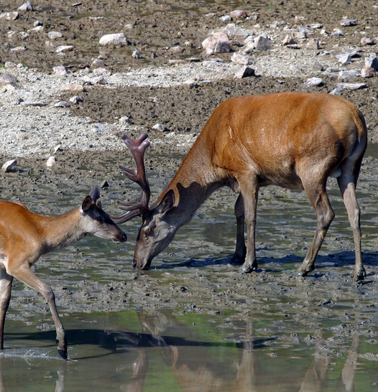
ЖИВЫЕ ОРГАНИЗМЫ МАССИВОВ ГЛИНИСТЫХ ГРУНТОВ
ЛОМОНОСОВСКИЕ ЧТЕНИЯ – 2021
Геологический факультет МГУ имени М.В.Ломоносова
Королёв В.А.
Кафедра инженерной и экологической геологии

Slide 2
1. Многообразие живых организмов, как составляющей глинистых грунтов и компонентов эколого-геологических систем (ЭГС)
Пелитофиты (от греч. πηλός - «глина» и phyton - «растение») – растения, обитающие в (или на) глинистых грунтах.
Образуют пелитофитоценозы
Пелитофилы (от греч. πηλός - «глина» и φιλία - «любовь»), т.е. «любящие глины» или «склонные к глинам» - микро- и макроорганизмы, живущие в глинах, или связанные с глинами.
Образуют пелитомикробоценозы и пелитозооценозы
Пелитофагия – питание глинами; пелитофаги – организмы потребляющие глины и глинистые минералы

Slide 3
2. Микроорганизмы-пелитофилы
Состав микроорганизмов-пелитофилов:
Вирусы
Бактерии
Археи
Цианеи (цианобактерии)
Микроводоросли
Грибы

Slide 4
2. Микроорганизмы-пелитофилы
Взаимодействие с глинистыми массивами:
Разрушение бактериями магматических, метаморфических и осадочных пород с образованием глинистых минералов (биологическое выветривание).
Бактериальное преобразование глин.
Рост бактерий на глинах.
Бактериальный синтез глинистых минералов из растворов
Бактериальное образование глинистых осадочных пород.
Ферменативная активность глин

Slide 5
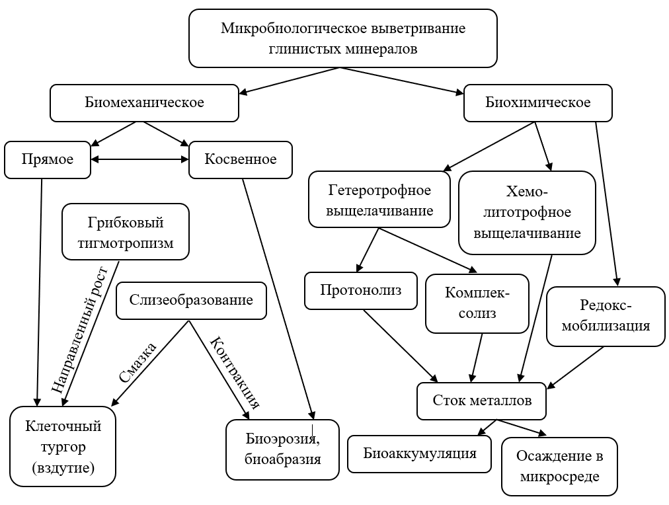
Разрушение бактериями магматических, мета-морфических и осадоч-ных пород с образова-нием глинистых минералов (биологи-ческое выветривание)
Основные механизмы микробиологического выветривания глинистых минералов (по Gadd et al., 2007)

Slide 6
Рост бактерий на глинах
Зависит от минерального состава глин
Многие глинистые минералы ингибируют рост бактерий:
Смектиты и каолинит ингибируют рост сульфатредукторов (Desulfovibrio vulgaris и др.)
Аллюминивые формы иллитов и смектитов ингибируют рост бактерий родов Escherichia, Pseudomonas и др. анаэробов

Slide 7
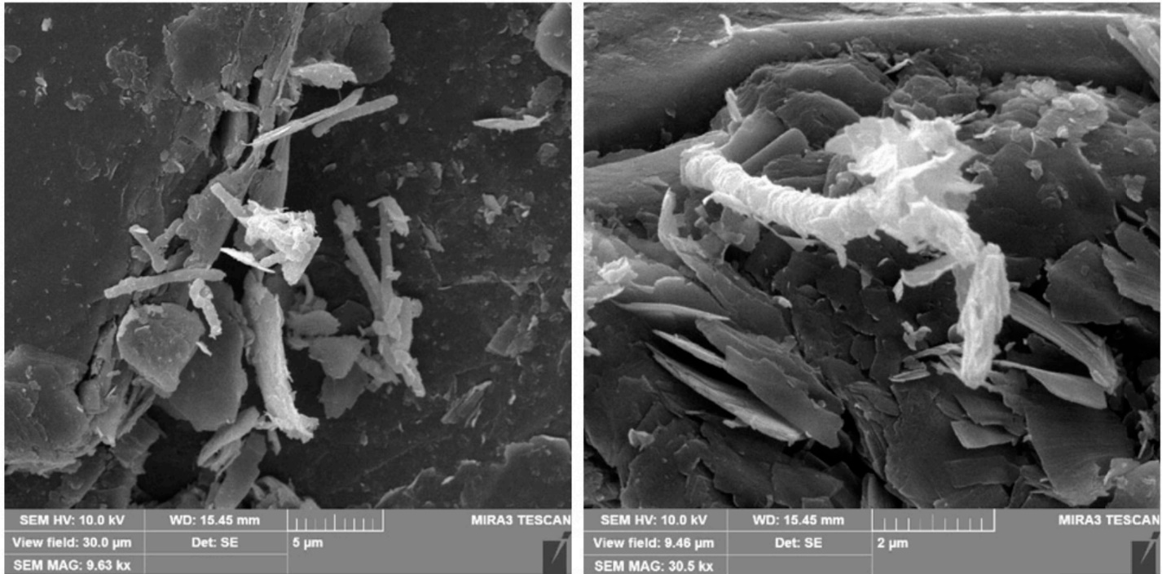
Иммобилизация фенол-разлагающей бактерии Rhodococcus aetherivorans UCM Ac-602 на вермикулите: палочковидные бактериальные клетки не только прикрепились к поверхности крупных частиц вермикулита, но и окутываются мелкими минеральными частицами (Nogina et al., 2020)
Другие минералы, напротив, стимулируют развитие бактерий: бактериальный штамм Rhodococcus aetherivorans UCM Ac-602, иммобилизованный на вермикулите, смог расти и полностью разложить 2000 мг/л фенола за 96 ч, тогда как свободноживущие бактерии не могли разлагать фенол при концентрации свыше 1700 мг/л

Slide 8
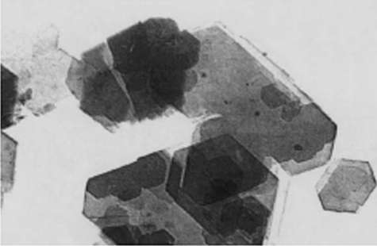
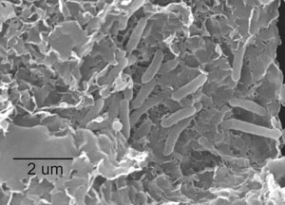
Бактериальный синтез глинистых минералов из растворов
Экспериментально доказан биосинтез бактериями глинистых минералов из растворов (Tazaki, 1997)
Бактерии рода Shewanella, прикрепленные к частицам смектита. Через две недели в составе смектита появился биогенный иллит (Konhauser et al., 1998)
Кристаллы каолинита, биосинтезированные на термальных выходах вулканического оз. Восьмерка (Камчатка) (Ерощев-Шак и др., 2007)

Slide 9
Ферментативная активность глин
Микроорганизмы-пелитофилы обусловливают ферментативную активность глинистых грунтов, т.е. их способность проявлять каталитическое воздействие на процессы превращения органических и минеральных соединений благодаря имеющимся в них ферментам.
Ферменты поступают в глины от живых микро- и макроорганизмов, а также постмортально.
Основная роль ферментов в глинах – ускорение протекания в них различных биохимических реакций: 1) распад органических остатков и минеральных соединений; 2) биогенез гумуса; 3) формирование биохимического гомеостаза; 4) осуществление биогеоценотических функций (Хазиев, 2015)

Slide 10
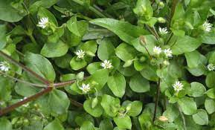
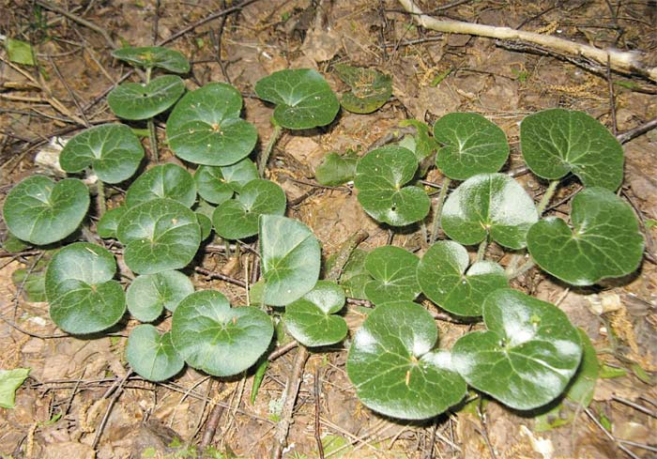
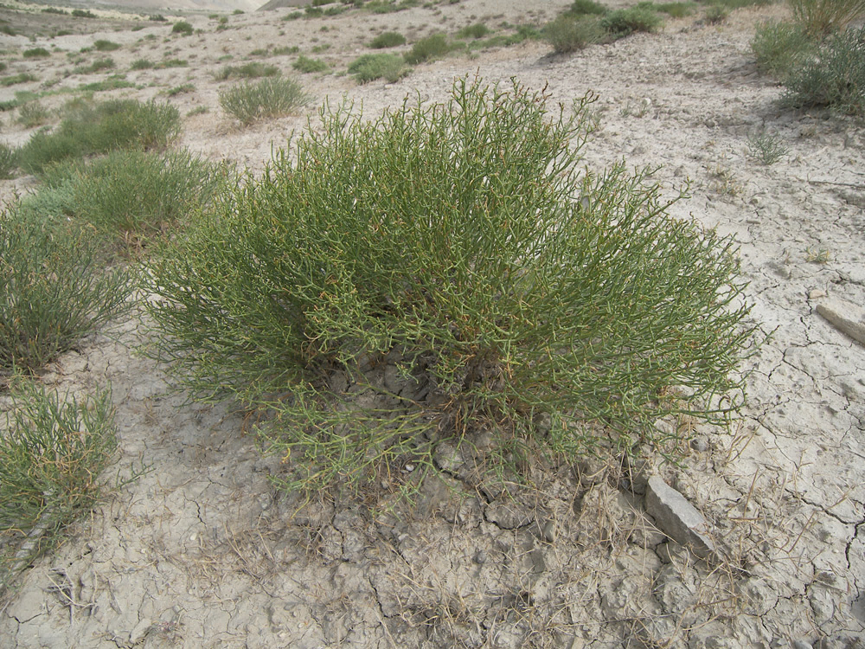
3.Макроорганизмы-пелитофиты в глинистых грунтах
Для корней пелитофитов характерно ослизнение, способствующее продвижению корней в плотных глинистых грунтах, а также способность корней потреблять связанную воду.
Основные представители:
Травянистые:
мокрица (Stellaria media), копытень европейский (Asarum europaeum), лебеда серая (Atriplex cana), осока просяная (Carex panicea), пузырник ломкий (Cystópteris frágilis) и другие, типичные для средней полосы; полынь белоземельная (Arthemisia terrae-albae), ежовник солончаковый или биюргун (Anabasis salsa) типичные для такыров.
Мокрица (Stellaria media)
Копытень европейский
(Asarum europaeum)
Биюргун (Anabasis salsa)

Slide 11
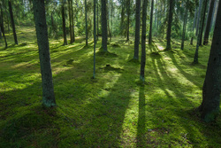
Макроорганизмы-пелитофиты в глинистых грунтах
Кустарниковые и древесные:
малина (Rúbus idáeus), ель (Picea sp.), лиственница сибирская (Larix sibirica), можжевельник (Juniperus sp.), пихта (Abies sp.), береза (Betula sp.) и др.
Пелитофитиоценоз - ельник-зеленомошник на моренных суглинках. Ленинградская обл.

Slide 12
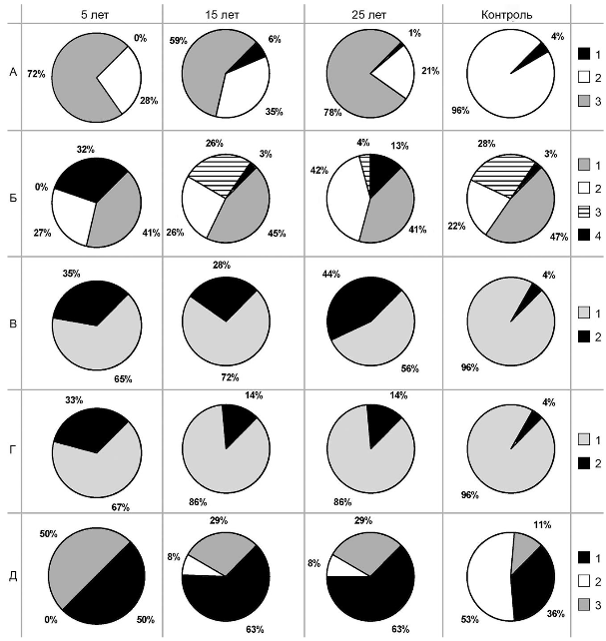
Растительные сукцессии на глинах
Ценотический состав растительности юрских глин келловея и ненарушенной серой лесной почвы (контроль): А–по продолжительности жизни (1–многолетники, 2–двулетники, 3–однолетники); Б–по расположению почек возобновления по отношению к поверхности почвы (1–гемикриптофиты, 2–криптофиты, 3–терофиты, 4–хамефиты); В–по типу подземных органов (1–стежнекорневые, 2–корневищные); Г–по отношению к влаге (1–мезофиты, 2–ксеромезофиты); Д–по типу преобладания возобновления (1–семенное, 2–вегетативно-семенное, 3–семенно-вегетативное) (по А.В.Головастиковой и О.В.Нагорной, 2020)

Slide 13
4.Макроорганизмы-пелитофилы в глинистых грунтах
В состав пелитозооценозов входят:
геобионты (пелитобионты)– обитатели глинистых грунтов, животные землерои, постоянно обитающие в глинистых грунтах;
геоксены-пелитофилы - животные, использующие глинистые грунты как временное убежище или строительный материал для своих гнёзд;
пелитофаги – животные, поедающие глину.

Slide 14
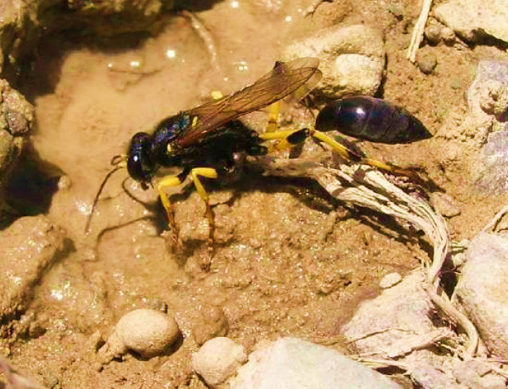
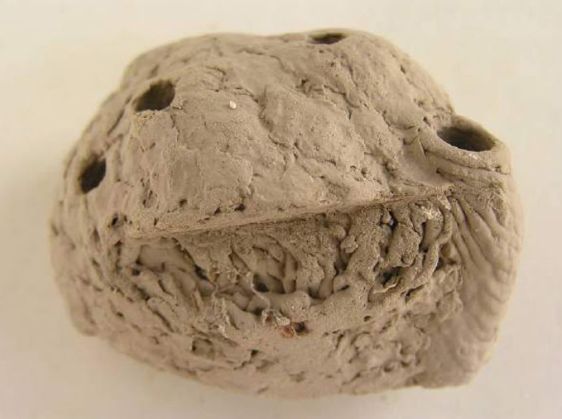
Насекомые-пелитобионты и геоксены:
Термиты (Isoptera), муравьи (Formicodae), роющие осы (Sphecidae, Crabronidae) и пчелы (Anthophila), шмели (Bombus), жуки (Carabidae) и др.
Объем «переработанной» только в бразильских термитниках глины составляет десятки кубических километров!
Роющая оса – пелопей обыкновенный (Sceliphron destillatorium) и его глиняное гнездо (справа) (Казенас, 2013)

Slide 15
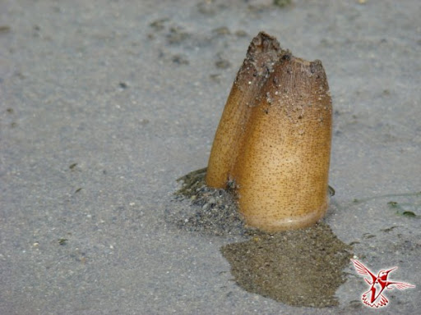
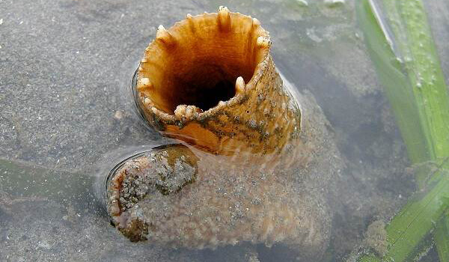
Черви и моллюски – пелитофаги и пелитобионты:
Глины и глинистые илы активно «перерабатывают» черви-илоеды и многие моллюски, являющиеся пелитофагами или пелитобионтами.
Один из самых крупных роющих моллюсков – гуидак (Panopea generosa), двустворка-пелитофаг, закапывающаяся в глинистый ил на глубину до 1 м, и набирающая вес до 1,5 кг и считающаяся самой долгоживущей, достигающей возраста ок. 150 лет.
Червь трубочник обыкновенный, живущий в иле пресных водоемов
Гуидак (Panopea generosa)

Slide 16
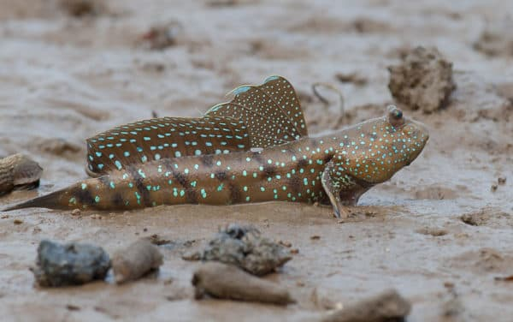
Ракообразные и рыбы-пелитофилы:
Среди ракообразных насчитывается также немало видов, роющих себе норы в глинистых грунтах. Это и обыкновенный рак, и сухопутные крабы, и др.
Встречается много видов рыб, которые при пересыхании водоёмов, в сухой период способны зарываться в глинистый ил и впадать в спячку. К ним относятся: лопастепёрые двоякодышащие рыбы - протоптеры (Protopterus sp.), способные в случае длительных засух прожить без воды до 4 лет; рогозуб (Neoceratodus forsteri), ле­пи­до­си­рен (Le­pidosiren paradoxa) и др. В классе лучепёрых рыб выделяется род илистых прыгунов (Periophthalmus), населяющих мангровые леса, имеющих жаберное дыхание и ведущих земноводный образ жизни, зарываясь в глинистый ил.
Камбалы закапываются в ил – типичные геоксены.
Илистый прыгун (Periophthalmus)

Slide 17
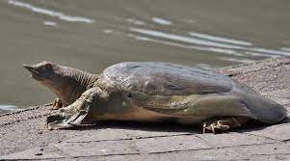
Пресмыкающиеся-пелитобионты и геоксены:
Норы роют себе многие сухопутные черепахи. В иле живут многие мягкотелые черепахи – триониксы (геоксены).
Крокодилы при пересыхании водоёмов зарываются глубоко в глинистый ил и впадают в спячку (геоксены).
Трионикс (Pelodiscus sinensis) – мягкотелая черепаха, живущая в иле

Slide 18
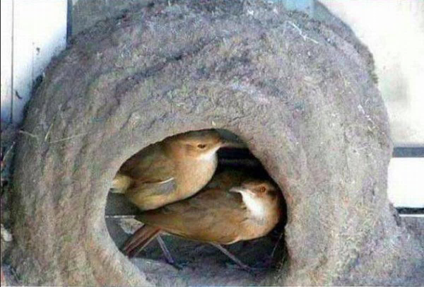
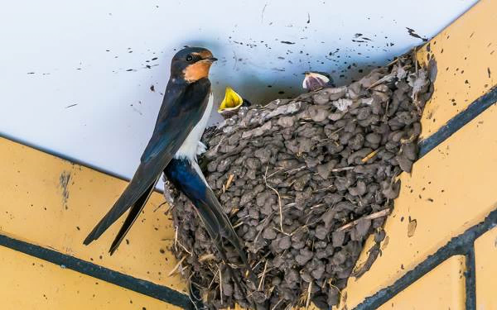
Птицы-пелитофилы:
Выявлено множество птиц, строящих свои гнезда в глинистых грунтах, а также таких, которые используют глины для строительства своих гнезд вне земли: ласточки, птицы-печники (рода Furnarius), скалистые поползни, сорочьи жаворонки и др.
Особенно сложная «архитектура» гнезд отмечена у птиц-печников, которые каркас гнезда делают из различных растительных материалов, а затем обмазывают его глиной.. Вес некоторых глиняных гнезд печников составляет 3,5-4 кг.
Суммарная масса глиняных гнезд ласточек только в Белоруссии составляет по самым скромным оценкам около 1-2 тыс. тонн!
Печники (а) и ласточки (б) в своих глиняных гнездах

Slide 19
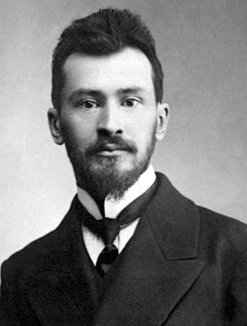
Млекопитающие-пелитофилы и пелитофаги:
Млекопитающие-пелитофилы - геобионты: цокоры, бобры, некоторые насекомоядные.
Млекопитающие-пелитофилы - геоксены: бобры, грызуны и некоторые насекомоядные.
Русский геолог П.Л.Драверт в 1922 году ввел в научный оборот термин литофагия
Млекопитающие-пелитофаги: копытные, обезьяны и др.
Отмечена пелитофагия и у людей.
Пётр Людовикович Драверт (1879-1945)

Slide 20
Выводы:
Биотическая составляющая глинистых грунтов весьма разнообразна и является их неотъемлемой частью.
Она играет важную роль в формировании химико-минерального состава глин, их строения и свойств.
При этом осуществляется взаимное влияние (взаимодействие) биоты и глинистых минералов.
На массивах глинистых грунтов (как литотопах) формируются специфические ЭГС

Slide 21
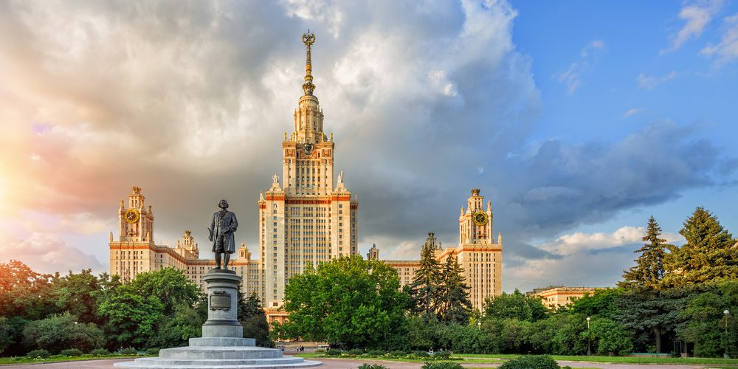
Спасибо за внимание!

